Slide 1


O IMPACTO DA PRODUTIVIDADE NO CHURN
Fábio Gerevini Canton
João Victor Campos Czarnobay

Slide 2

BUSCAMOS UMA ANÁLISE AMPLA E COMPLEXA
FINANCEIRA
ECONOMICA
FINAL
FINANÇAS
MACROECONOMIA
RESULTADOS
Resultados Financeiros
Temos o interesse de usar conceitos das finanças corportativas
Economia e Emprego
Buscamos estudar problemas da economia, que tenha forte relevância para o mercado
Produtividade e Turnover
Queremos estabelecer uma análise que busque observer uma relação entre o emprego, a produtividade e o turnover das firmas

Slide 3
COMPOSIÇÃO DA ANÁLISE
OBJETIVO
BUSCAMOS ANÁLISAR O TURNOVER NAS FIRMAS
Analisar, por meio de métodos econométricos e estatísticos, a relação entre o turnover e a produtividade por trabalhador em diferentes firmas de diferentes setores.
PERGUNTA
COMO A PRODUTIVIDADE IMPACTA O TURNOVER?
Qual impacto que a produtividade e outros fatores relacionados, como o salário, tamanho das firmas, composição da força de trabalho, trazem no turnover das empresas?

Slide 4
DESENVOLVIMENTO DA ANÁLISE
PROBLEMA
RELEVÂNCIA
Informações sobre a força de trabalho tem forte relevância na tomada de decisão.
TEORIA
Qual impacto da produtividade dos trabalhadores no churn das firmas?
HIPÓTESE
A produtividade por trabalhador traz um impacto negativo no turnover.
CONCLUSÃO
Turnover tende a ser maior em setores com baixa produtividade por trabalhador, em empresas mais novas.
Como estabelecer uma relação entre o churn e a produtividade?

Slide 5

CRUZAMOS TRÊS BASES DE DADOS PARA NOSSA ANÁLISE
RAIS
Relação Annual de Informações Sociais – Ministério do Trabalho
01
BASE
VALOR PRO
Oferecida pelo Valor Econômico.
02
BASE
CAGED
Cadastro Geral de Empregados e Desempregados
03
BASE
Notes:
A base possui observações de aproximadamente 6,9 milhões de empresas, com dados relacionados a sua força de trabalho, setor de atuação e ao seu desempenho financeiro e produtivo.
Os dados coletados possuem observações trimestrais, referentes ao período de 2008 a 2017. Para as análises posteriores, extraimos dados referentes apenas ao último trimestre de 2017.

Slide 6
COMPOSIÇÃO DAS VARIÁVEIS
Turnover: Percentual da força de trabalho da firma que foi demitida ou se demitiu (retirando-se os aposentados e os afastados por outras questões) como medida do turnover.
Produtividade por trabalhador: Utilizamos como medida da produtividade por trabalhador, a razão entre a receita bruta das firmas e o número de trabalhadores da empresa.
Divisão dos setores: Dividimos as empresas da base em seis setores (agricultura, mineração, indústria, utilidades, construção e varejo), baseando-se na divisão dos setores da CNAE (Classificação Nacional das Atividades Econômicas).
Notes:
Definição do churn: Definimos o percentual trimestral da força de trabalho da firma que foi demitida ou se demitiu como medida do churn. Trabalhadores que foram afastados devido a aposentadoria e motivos relacionados a saúde dos funcionários, não foram considerados nesta medida.
Produtividade por trabalhador: Utilizamos como medida da produtividade por trabalhador, a razão entre a receita bruta das firmas e o número de trabalhadores da empresa. Esta medida é amplamente utilizada para a medição de produtividade da força de trabalho, uma vez que ela pode ser utilizada em setores com baixa e alta mecanização da produção, já que o objeto de análise é o funcionário.
Divisão dos setores: Dividimos as empresas da base em seis setores (agricultura, mineração, indústria, utilidades, construção e varejo), baseando-se na divisão dos setores da CNAE (Classificação Nacional das Atividades Econômicas). Buscamos analisar de forma mais aprofundada o churn em diferentes setores, para observar como as características de cada setor afeta o turnover nas empresas.
Salário real: Média salarial dos trabalhadores da firma no período. Foi deflacionado com base no primeiro trimestre de 2008 e anualizado.
Composição da força de trabalho e estado da economia: Além das variáveis descritas acima, a base descreve a composição da força de trabalho e o estado trimestral da economia.

Slide 7
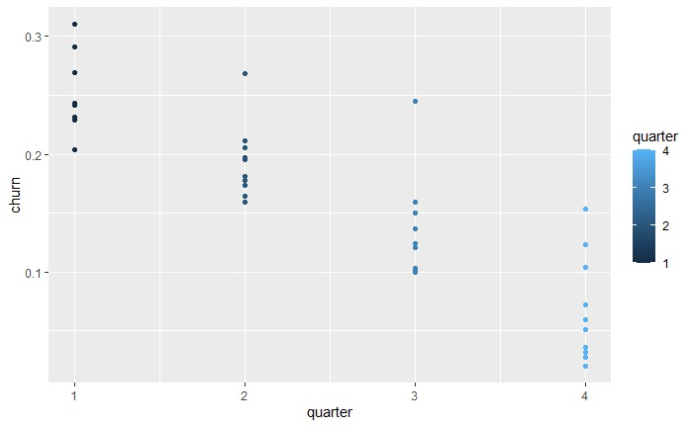
ANÁLISE DESCRITIVA SOBRE A RELAÇÃO DAS VARIÁVEIS

Slide 8
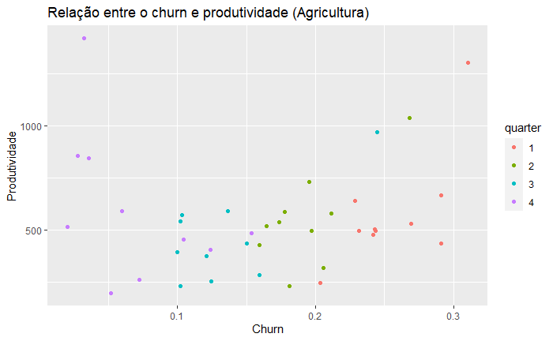
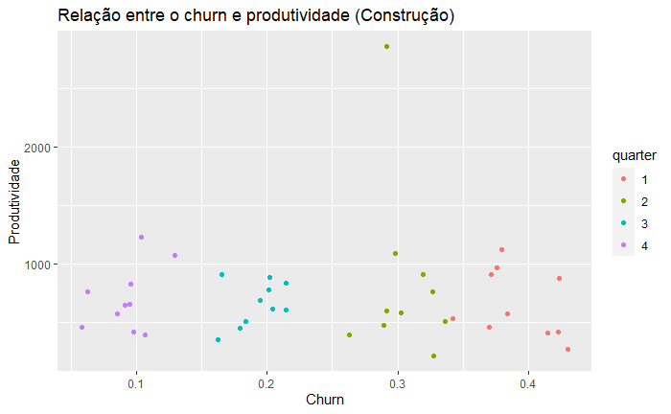
ANÁLISE DESCRITIVA SOBRE A RELAÇÃO DAS VARIÁVEIS

Slide 9
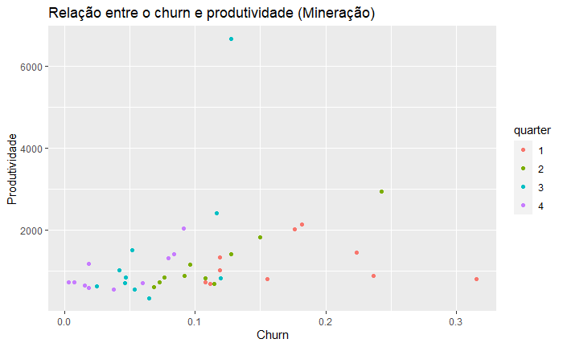
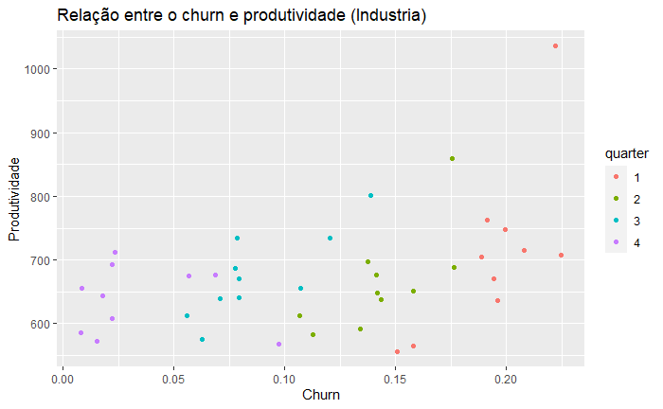
ANÁLISE DESCRITIVA SOBRE A RELAÇÃO DAS VARIÁVEIS

Slide 10
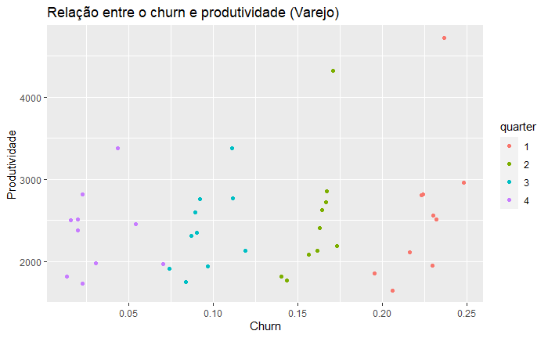
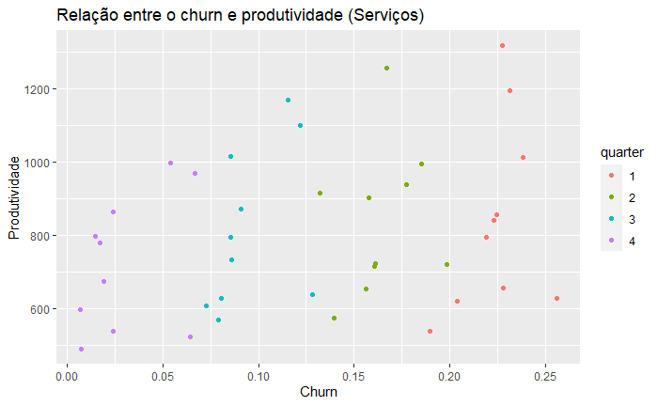
ANÁLISE DESCRITIVA SOBRE A RELAÇÃO DAS VARIÁVEIS

Slide 11
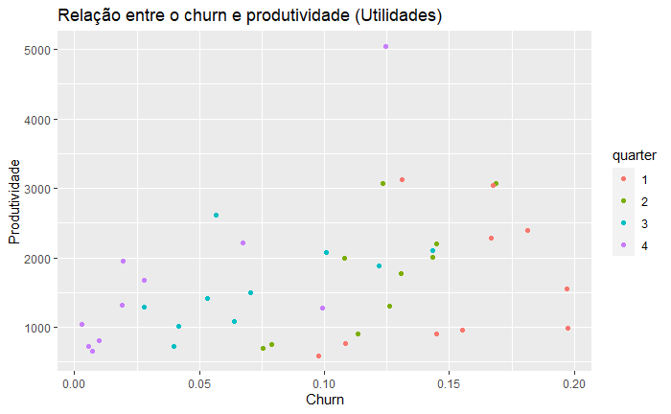
ANÁLISE DESCRITIVA SOBRE A RELAÇÃO DAS VARIÁVEIS

Slide 12

BUSCAMOS UM MODELO DINÂMICO
MODELO DINÂMICO
Para dados em painel
CROSS-SECTION BAIXO
Arellano-Bond foca neste quesito
DADOS EM PAINEL
Dados longitudinais
ARELLANO-BOND
Modelo usado na regressão
LONGO PERÍODO DE TEMPO
Analisamos 9 anos trimestrais

Slide 13
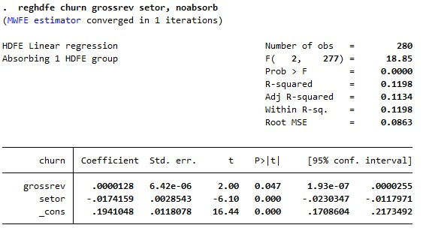
RESULTADOS DO MODELO

Slide 14
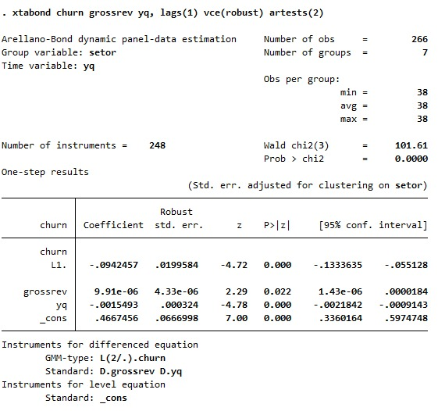
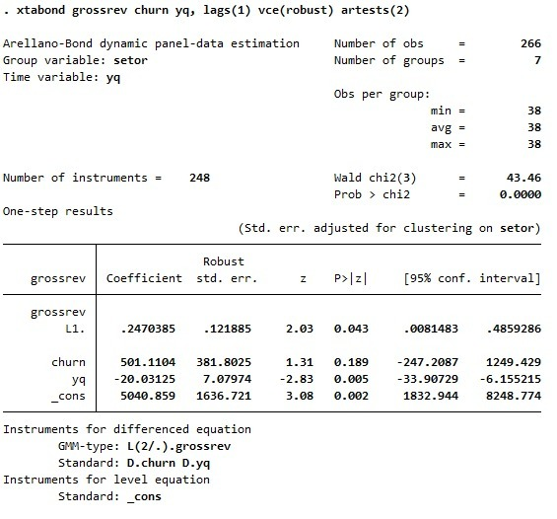
RESULTADOS DO MODELO

Slide 15
CONCLUSÕES
Na análise descritiva, não foi observada uma relação clara entre a produtividade e o turn-over.
O turn-over apresenta uma sazonalidade entre os trimestres que os afetam de forma descrescente.
Nossos modelos indicam que não existe uma relação entre a produtividade e o turnover das firmas.
Não foi apresentada uma conclusão clara, sendo necessária mais observações a nível firma.

Slide 16

OBRIGADO!
PERGUNTAS?

